Slide 1
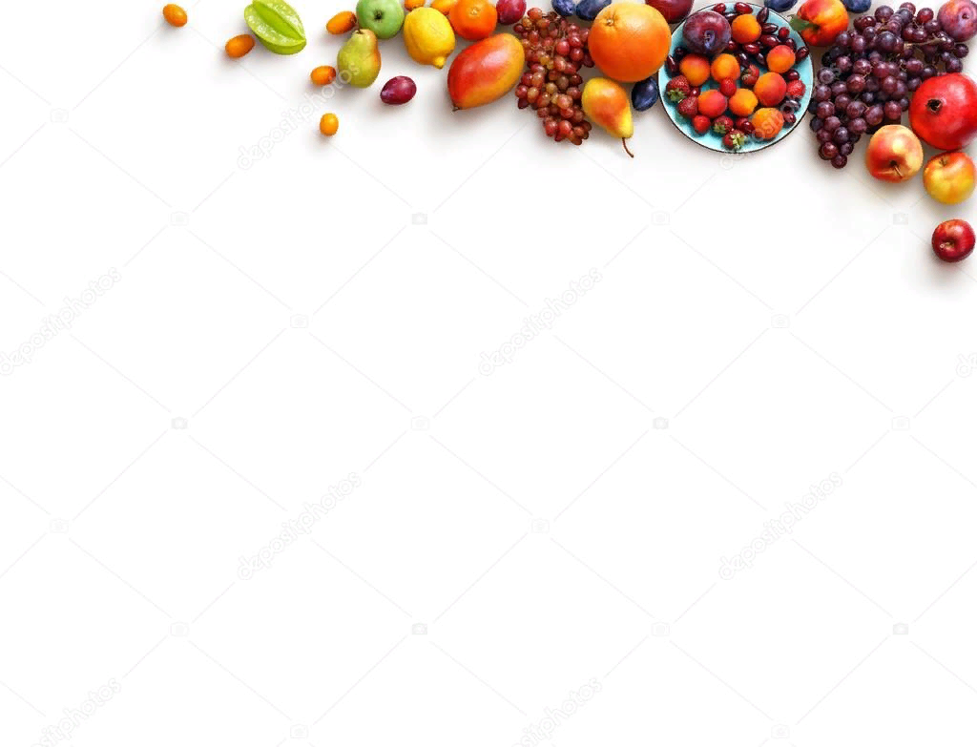
«Как приучить ребенка есть овощи и фрукты»
Муниципальное казенное дошкольное образовательное учреждение
«Детский сад №3 п.Теплое»
Подготовил воспитатель
2 младшей группы
Фетисова Жанна Юрьевна

Slide 2
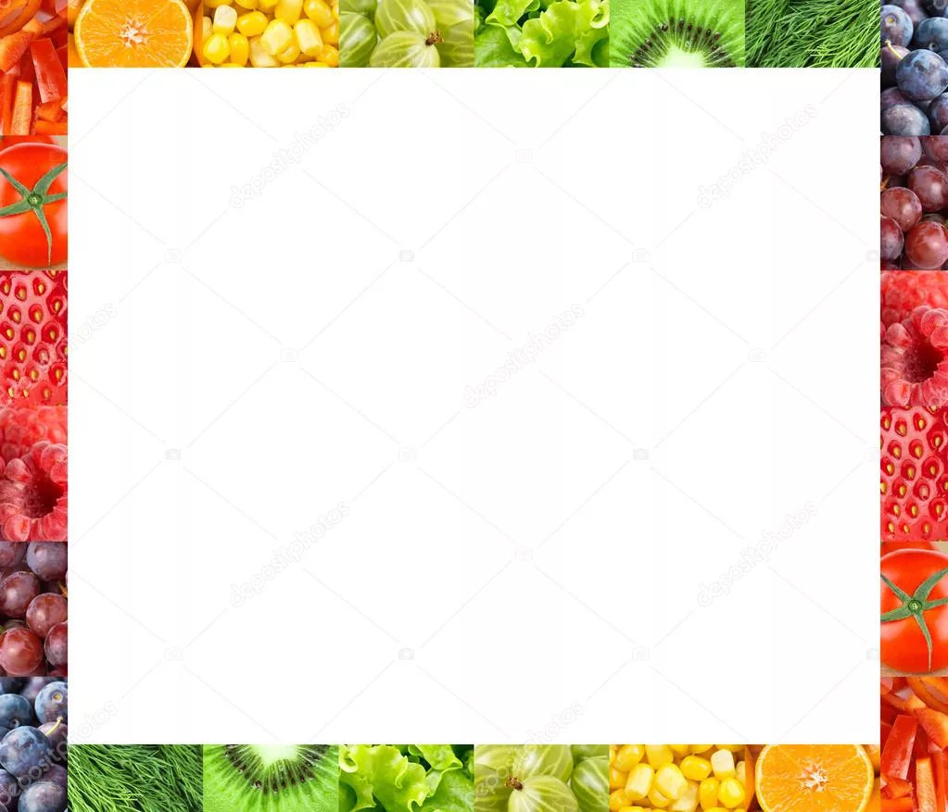
1. Сделайте так, чтобы фрукты и овощи всегда были доступны ребенку
Маленькие размеры для маленьких ручек. Нарежьте морковь брусочками, огурцы кружками; купите помидоры черри. Такие заготовки сложите в пластиковый контейнер и поставьте в холодильник, чтобы они были доступны для детей в любое время. Фрукты тоже держите «наготове» — помойте и порежьте дольками яблоки, груши, выложите в вазу для фруктов сливы, мандарины и т.д. (в зависимости от сезона).

Slide 3
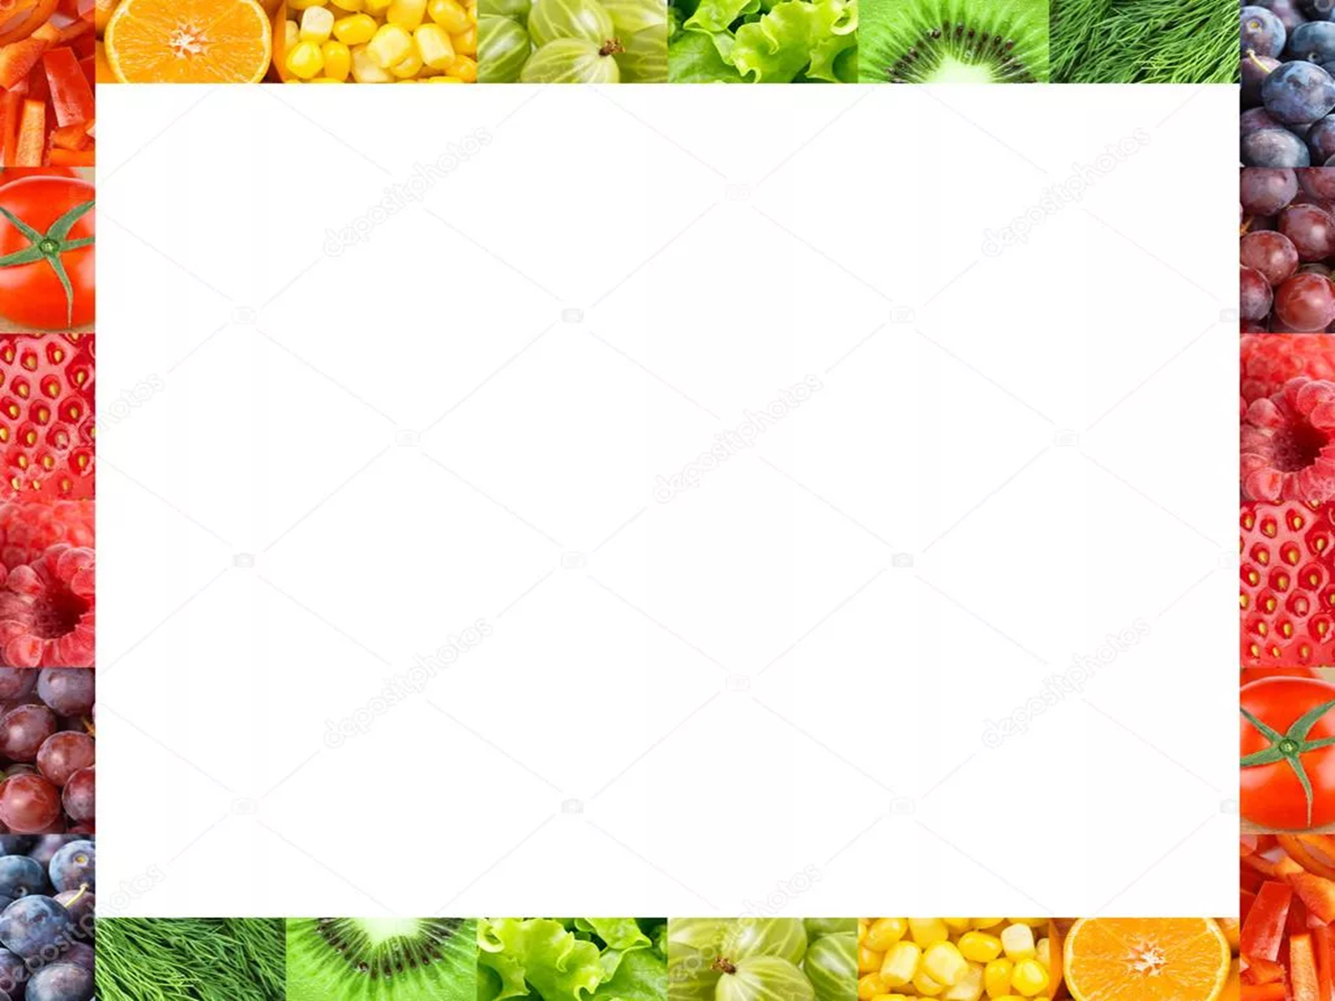
2.Подайте фрукты красиво и весело
Правило многих воспитательниц, мам и бабушек — «не играй с едой!» — должно остаться в советском прошлом. Детям нужно играть с едой, возводить башни из овощей, строить мосты из горошинок и рисовать рожицы на каше. Если предложить ребёнку с 4 до 7 лет на выбор две тарелки с нарезанными фруктами — просто разложенными или в виде огромного фруктового ёжика (с шашлычками, шпажками, виноградинами-глазами и пр.) — он съест в два раза больше фруктов, объедая именно ёжика. Правда, со временем дети привыкают к интересной подаче, поэтому одним животным не отделаешься. Только, пожалуйста, не рисуйте на овощах рожицы майонезом.

Slide 4
2. Сделайте фрукты и овощи вкуснее
Да, это уловка, но она вполне безобидная. А результат оправдает все ожидания. Попробуйте опрыскать фрукты небольшим количеством смеси лимонного сока и меда с корицей или сахаром. Для овощей в качестве естественного усилителя вкуса используйте раствор с щепоткой морской соли, измельченные сухие травы, поджаренный кунжут. Обмакните, так вкуснее! Сделайте сладкую смесь: в четверть стакана обычного йогурта добавьте столовую ложку меда и щепотку корицы. Пусть ребенок обмакивает кусочки фруктов в йогурт перед тем, как отправить в рот

Slide 5
Используйте чеснок. Как ни удивительно, но многие дети любят острый аромат чеснока. Попробуйте на скорую руку приготовить такой соус: Нарубите зубчик свежего чеснока, смешайте его с 1/2 стакана несладкого йогурта (или сметаны, или легкого майонеза). Добавить 2 столовые ложки нарезанного свежего зеленого лука и по четверти чайной ложки соли и перца. Все хорошенько перемешайте. Этот вкусный соус используйте со свежими овощами. Соус можно использовать и как заправку к салату. Если осталась овощная нарезка, подготовленная для детей, смешайте ее в блюде и подайте под этим соусом. А для детей нарежьте свежие овощи.

Slide 6
3. Правильно выбирайте овощи и фрукты для детей
Покупайте «сезонные» фрукты и овощи. Местные фрукты и овощи, созревшие «в свое время», содержат меньше нитратов, да и на вкус гораздо лучше. Если есть возможность, покупайте овощи и фрукты местных хозяйств. Особенно сезонные и быстропортящиеся: клубнику, малину, чернику (и другие ягоды), сливы, персики, яблоки. Если у вас в городе бывают так называемые «рынки выходного дня», на которые сельхозпроизводители привозят свою продукцию, то покупайте овощи и фрукты для детей там.

Slide 7
4.Пустите детей в огород
Они куда охотнее едят овощи, если участвуют в их выращивании. Если привлечь ребёнка к проращиванию лука в банке, зелени на подоконнике, или взять с собой в теплицу на экскурсию — помочь полить огурец, например — без занудства и тяжёлой работы, он будет снисходительнее к овощам вообще. 93% садоводов в Америке утверждают, что их дети обожают овощи!

Slide 8
5.Показывайте мультики и фотографии
Если мультипликационные герои поедают шпинат и следят за собой, дети пробуют новые виды овощей и гордятся тем, что ели на обед здоровую пищу. Это подтверждается исследованиями в детских лагерях, где воспитатели и учёные не ленятся готовить вместе с детьми, показывать мультики и устраивать дегустации. Если вы против ТВ, найдите хорошую иллюстрированную книжку с овощами и фруктами — кулинарный справочник или энциклопедию. Рассматривание любой незнакомой еды всегда примиряет с ней ребёнка. Это, впрочем, и вам пригодится.

Slide 9
6.Давайте детям овощи, когда они действительно голодны
Перед обедом ребёнок съест морковку с большей радостью, чем после супа — и потом лояльнее отнесётся к брокколи.

Slide 10
Подведем итог: Фрукты и овощи для детей очень полезны. Не сдавайтесь в своих стремлениях приучить ребенка их есть. Как правило, новый вкус может понравиться не с первого раза. Предлагайте детям новые и новые фрукты и овощи, комбинируйте их, сочетайте с другими вкусами, приправляйте самодельными соусами. И помните, что если вам какие-то из них не нравятся, то это не значит, что они не понравятся вашим детям.

Slide 11
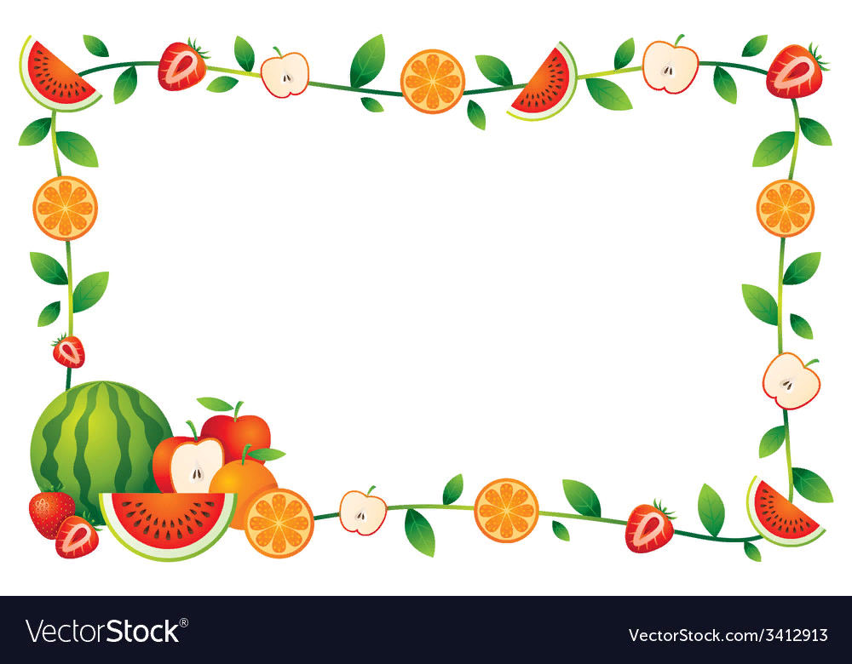
Желаю вам успехов!

